Slide 1
02+03 个人简历布局和策划
GGU Consulting 2017

Slide 2
简历的作用
完全展示我自己—面面俱到，知无不言？
片面展示我自己—扬长避短，投其所好？

Slide 3
A. 个人信息
1. 名字
2. 邮箱
3. 电话
4. 地址

Slide 4
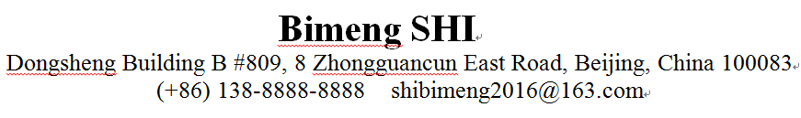
演示+注意事项
First name & Family name; 地址的规范性和长短；电话号码的标准表述；用什么邮箱（避免乱码嫌疑）；其他要素可以加么？ Bimeng (Jessica) SHI

Slide 5
B. 教育经历
学校（+地点）
专业
时间跨度（精确到月）
学位
广告位（你可以想到的一切）

Slide 6
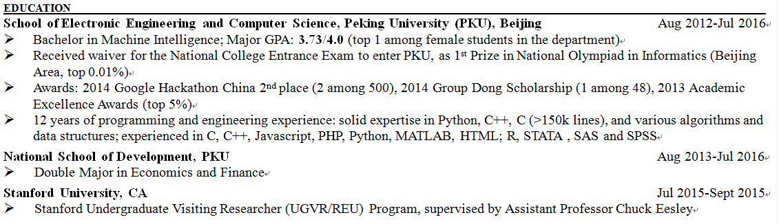
演示+注意事项
GPA/Major GPA/部分GPA/阶段性GPA； 奖项和比例；GT成绩；双学位；海外交换；海外暑期课程；海外科研；摆课程；其他；

Slide 7
C. 科研经历
科研项目名称；
你的身份；
科研地点；
跨度时间；
Advisor/Collaborator的介绍；
具体做了什么—要点（2-5条）*；

Slide 8
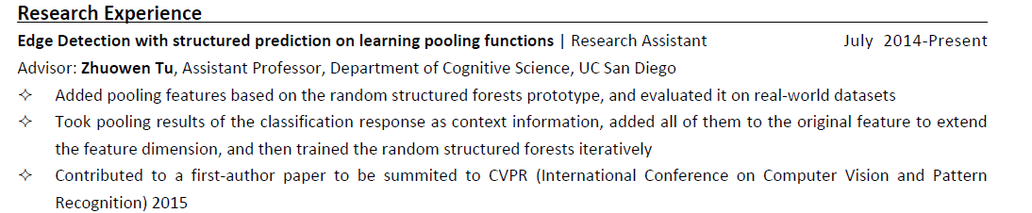
演示+注意事项
科研项目名称的特征度和美观；身份的种类；时间跨度精确到月；要点（实意动词的一般过去时）；其他；

Slide 9
D. 实习经历
公司
地点
时间跨度
部门
身份
要点（2-5点）

Slide 10
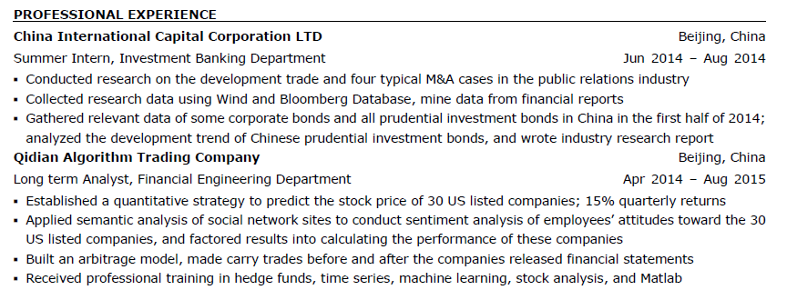
演示+注意事项
公司名称的规范；地点精确到城市；身份的种类；跨度精确到月；其他；

Slide 11
E. 领导力和课外活动
机构
部门
身份
时间跨度（精确到月）
要点（2-4点）

Slide 12
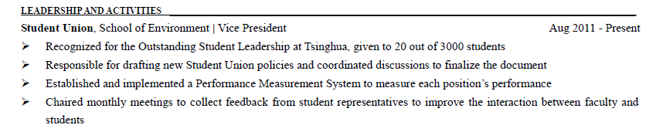
演示+注意事项
身份的种类；其他；

Slide 13
F. 科研论文产出
论文的名称；
会议名称+时间/刊物的名称+刊号+页码；
发表状态；
作者次序；

Slide 14
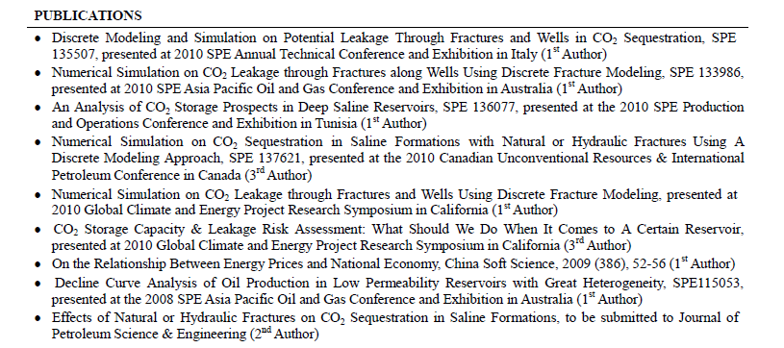
演示+注意事项

Slide 15
G. 技能和其他
语言能力
计算机能力
其他（兴趣爱好、其他特长、志愿经历等）

Slide 16
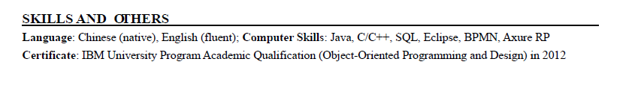
演示+注意事项

Slide 17
H. 奖项和荣誉
奖项名称
比例
时间（可以精确到年）

Slide 18
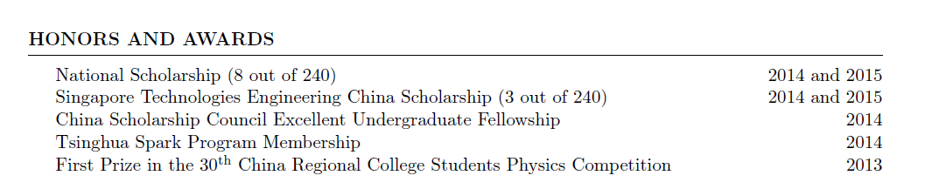
演示+注意事项

Slide 19

Q&A

